Slide 1


مهره العبادي

Slide 2

مهره العبادي

Slide 3


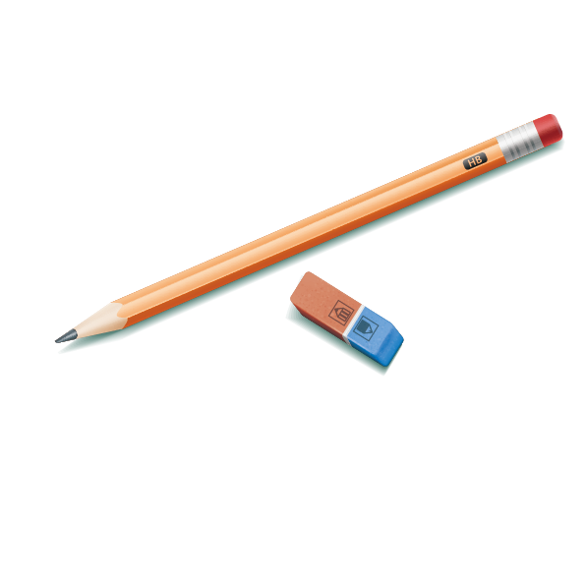


القوانين الصفية
القلم الرصاص
الجلوس الصحيح
فتح كتاب لغتي
الاستئذان قبل الحديث
حسن الانصات والاستماع

Slide 4
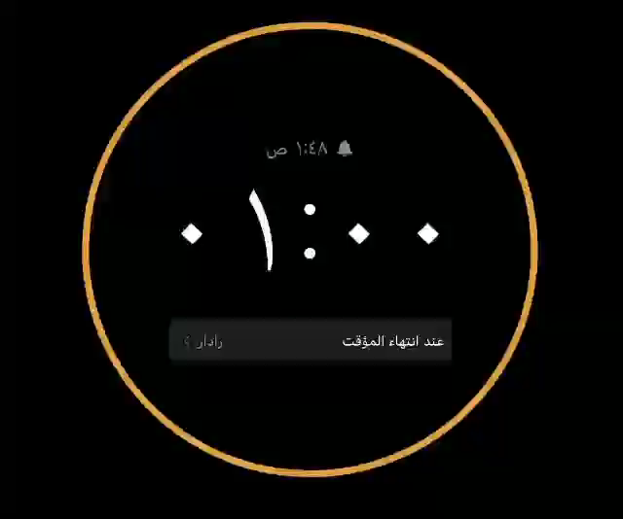
*اسْتراتيجية السَّطْر الإملائي:
هَيّا نَسْتَعِد للسَّطْر الإملائي
إِمْلائي سِرُّ تَمَيُّزي

Slide 5

كم رقم الوحدة ؟
ما عنوان الوحدة ؟
مالون الوحدة ؟
مهره العبادي

Slide 6




نشاط تعاوني
الزمن : 1 دقيقة
الاستراتيجية : الدقيقة الواحدة
مراجعة الدرس السابق
أختار ضد الكلمة من بين الكلمات الظاهرة فيما يأتي :
مهره العبادي

Slide 7
الأهداف السلوكية التي سيكسبها الطالب :
التميز بين همزتي الوصل والقطع نطقا وكتابة .
مهره العبادي

Slide 8
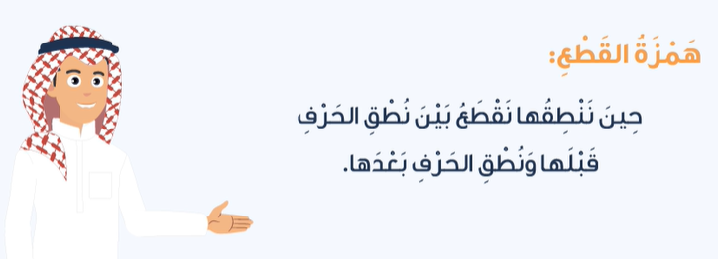
مهره العبادي

Slide 9
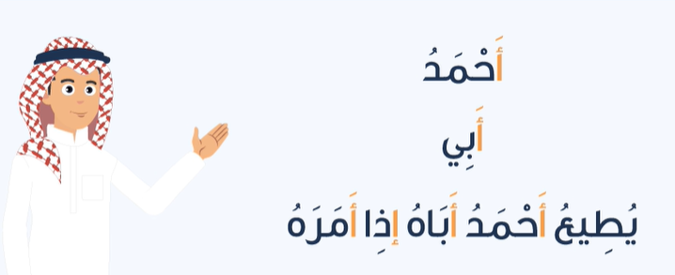
مهره العبادي

Slide 10
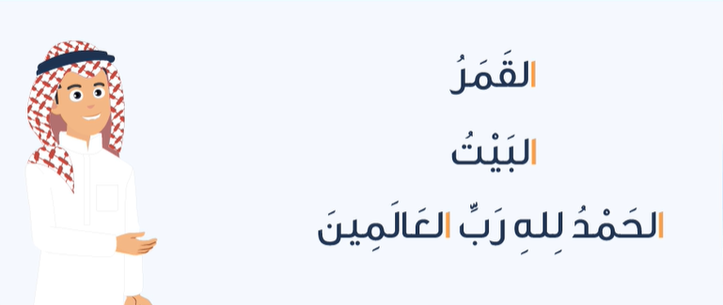
مهره العبادي

Slide 11
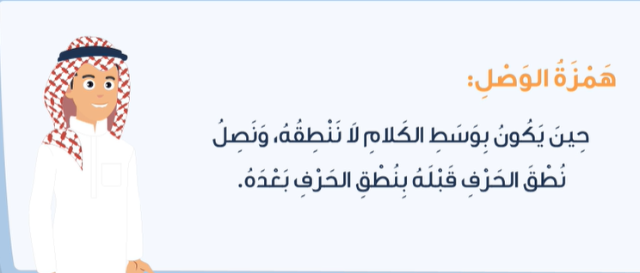
مهره العبادي

Slide 12
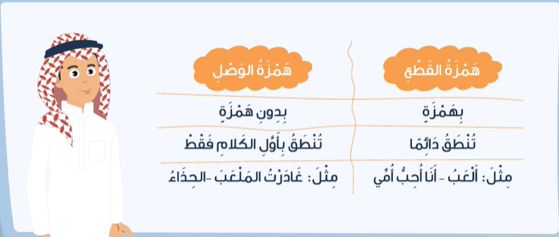
مهره العبادي

Slide 13


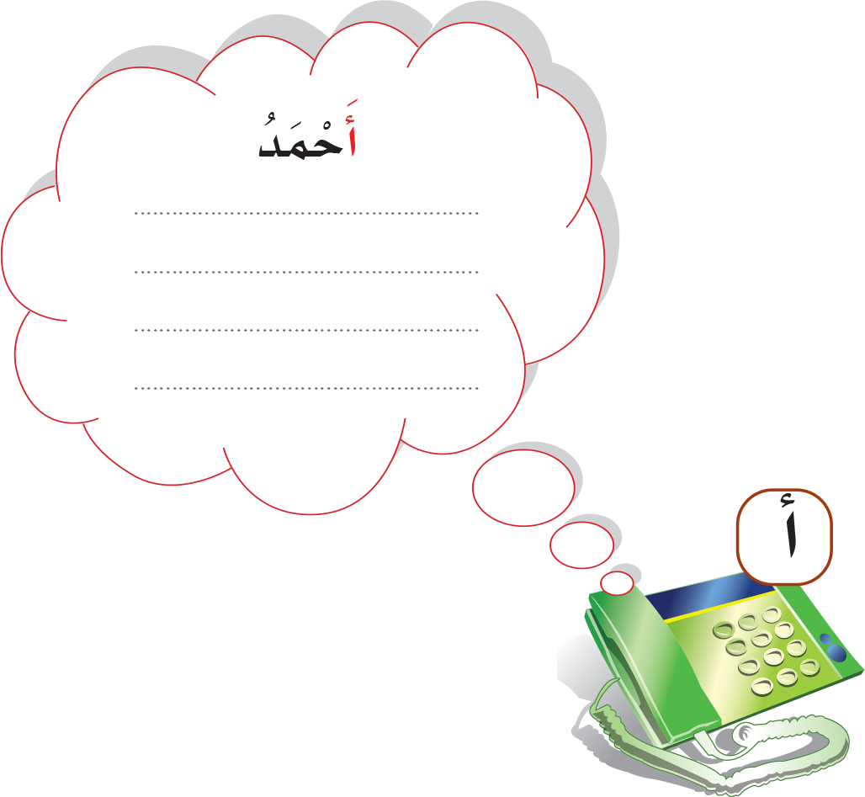
أَهْلُهَا.
أَبِي.
إِلَيْهِ.
108
مهره العبادي

Slide 14
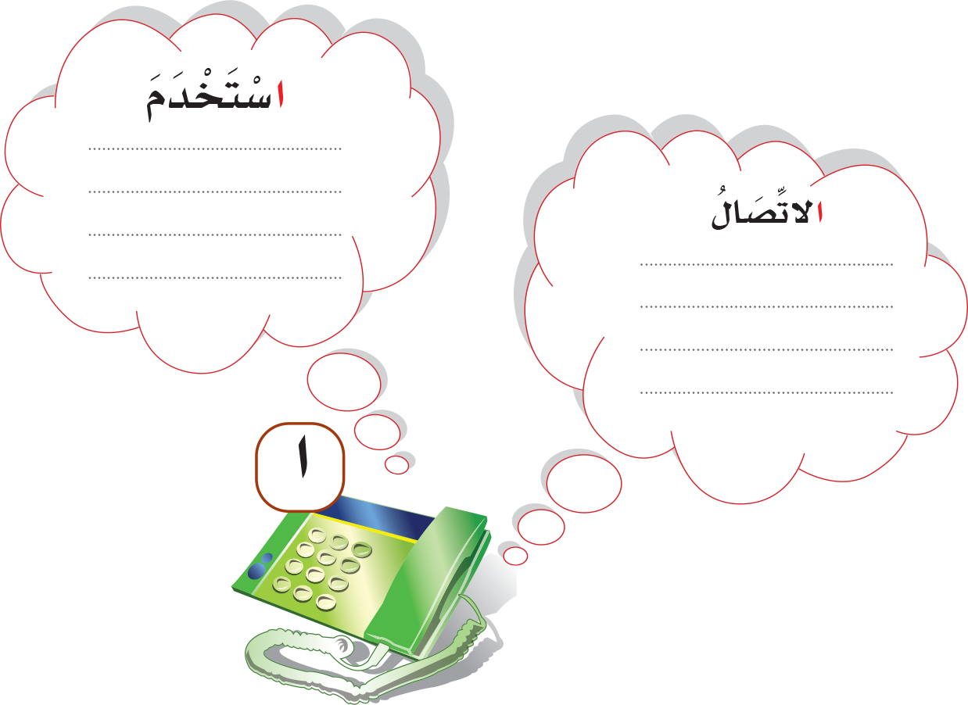
اطْمَأن.
اصْطَحَابِ.
اسْتَخْدَمُوا.
النَّاس.
الْهَاتِف.
الْمَاضِي.
108
مهره العبادي

Slide 15
دَخَلَ فَوَّازٌ الْمَنْزِلَ غَاضِبًا
نشاط تعاوني
الزمن : 1 دقيقة
الاستراتيجية : الدقيقة الواحدة
كِتَابَةُ الْهَمْزَةِ فِي كَلِمَةِ ( اصْبَحَ ) صَحِيحَة.
خطأ
استراتيجية الدقيقة الواحدة
صح
مهره العبادي

Slide 16
دَخَلَ فَوَّازٌ الْمَنْزِلَ غَاضِبًا
نشاط تعاوني
الزمن : 1 دقيقة
الاستراتيجية : الدقيقة الواحدة
أَخْتَارُ الْكَلِمَاتِ الَّتِي بِهَا هَمْزَةُ قَطْعٍ (أَ) مِمَّا يَلِي:
اطْمَأنَّ.
أرَاد
استراتيجية الدقيقة الواحدة
أحْمَد
اتِّصَال.
مهره العبادي

